Slide 1
Pertemuan 4
STUDI SIMULASI DAN PEMODELAN DALAM SEBUAH SISTEM
Endy Sjaiful Alim

Slide 2
Langkah-Langkah Studi Simulasi
Formulasi masalah
Penetapan tujuan dan rencana proyek: pendekatan yang digunakan untuk menyelesaikan masalah.
Konseptualisasi model: membangun model yang masuk akal.
Pengumpulan data: mengumpulkan data yang diperlukan untuk merun simulasi (seperti laju ketibaan, proses ketibaan, displin layanan, laju pelayanan dsb.).
Penerjemahan Model: konversi model suatu bahas pemrograman.
Veri…kasi: Veri…kasi model melalui pengecekan apakah program bekerja dengan baik.
Validasi: Check apakah sistim merepresentasi sistim riil secara akurat.
Desain Eksperimen: Berapa banyak runs? Untuk berapa lama? Jenis variasi masukannya seperti apa ?
Produksi runs dan analisis: running aktual simulasi, mengumpulkan dan menganalisis keluaran.
Jalankan lagi (More runs) ?: mengulangi eksperiemn jika perlu.
Dokumentasi dan pelaporan: Dokumen dan laporan hasil
Implementasi

Slide 3
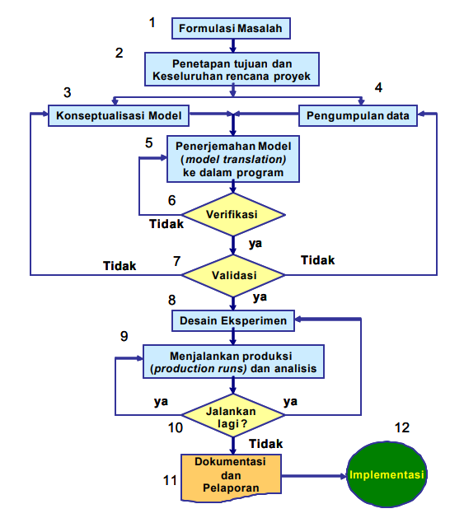
Langkah-Langkah Studi Simulasi

Slide 4
Langkah-Langkah Studi Simulasi
1. Formulasi masalah:
– mengidentifikasikan maslah yang akan diselesaikan
– mendeskripsikan operasi sistim dalam term-term obyek dan aktivitas
dalam suatau layout
– mengidentifikasi sistem dalam term-term variabel input (eksogen), dan
output (endogen)
– mengkatagorikan variabel input sebagi decision (controllable) dan
parameters (uncontrollable)
– mendefinisikan pengukuran kinerja sistim (sebagai fungsi dari variabel
endogen) dan fungsi obyek (kombinasi beberapa pengukuran)
– mengembangkan struktur model awal (preliminary)
– mengembangkan struktur mode lebih rinci yang menident…kasi seluruh
obyek berikut atribut dan interface-nya

Slide 5
Langkah-Langkah Studi Simulasi
2. Penetapan tujuan dan rencana proyek: Pendekatan yang digunakan untuk menyelesaikan masalah.

Slide 6
Langkah-Langkah Studi Simulasi
3. Konseptualisasi model: membangun model yang masuk akal.
– memahami sistem
¤ Pendekata proses (atau pendekatan alarian fisik (physical flow approach)) didasarkan pada tracking flow dari entitas-entitas keseluruhan sistem berikut titik pemorsesan dan aturan keputusan percabangan
¤ Pendekatan peristiwa (event) (atau pendekatan perubahan keadaan (state change approach)) didasarkan pada definisi variabel keadaan internal dan events sistim yang mengubahnya, diikuti oleh deskripsi operasi sistim ketika suatu event terjadi
– konstruksi model
¤ definisi obyek, atribut, metode
¤ flowchart metode yang relevan
¤ pemilihan bahas implemntasi ¤ penggunaan random variates dan statistik kinerja
¤ coding dan debugging

Slide 7
Langkah-Langkah Studi Simulasi
4. Pengumpulan data: mengumpulkan data yang diperlukan untuk merun simulasi (seperti laju ketibaan, proses ketibaan, displin layanan, laju pelayanan dsb.).
– observasi langsung dan perekaman manual variabel yang diseleksi(selected)
– time-stamping untuk men-track aliran suatu entitas keseluruh sistem
– menyeleksi ukuran sample yang valid secara statistik
– menyeleksi sutau format data yang dapat diproses oleh komputer
– analisis statistik untuk menetapkan distribusi dan parameter data acak
– memutuskan data mana yang dipandang sebagai acak dan yang mana diasumsikan deterministik

Slide 8
Langkah-Langkah Studi Simulasi
5. Penerjemahan Model: konversi model ke dalam suatu bahasa pemrograman

Slide 9
Langkah-Langkah Studi Simulasi
6. Verifikasi: Verifikasi model melalui pengecekan apakah program bekerja dengan baik.

Slide 10
Langkah-Langkah Studi Simulasi
7. Validasi: Check apakah sistim merepresentasi sistim riil secara akurat.

Slide 11
Langkah-Langkah Studi Simulasi
8. Desain Eksperimen:
Berapa banyak runs?
Untuk berapa lama?
Jenis variasi masukannya seperti apa ?
– evaluasi statistik output untuk mementapkan beberapa level presisi yang diterima dari pengukuruan kinerja
– analisi terminasi digunakan jika interval waktu riil tertentu akan disimulasikan
– steady state analysis digunakan jika obyek of interest merupakan rata-rata long-term

Slide 12
Langkah-Langkah Studi Simulasi
9. Produksi runs dan analisis: running aktual simulasi, mengumpulkan dan menganalisis keluaran.

Slide 13
Langkah-Langkah Studi Simulasi
10. Jalankan lagi (More runs) ?: mengulangi eksperiemn jika perlu.

Slide 14
Langkah-Langkah Studi Simulasi
11. Dokumentasi dan pelaporan: Dokumen dan laporan hasil

Slide 15
Langkah-Langkah Studi Simulasi
12. Implementasi : Terapkan pada sekala dunia nyata.

Slide 16
Kelebihan Simulasi
Sebagian besar sistem riil dengan elemen-elemen stokastik tidak dapat dideskripsikan secara akurat dengan model matematik yang dievaluasi secara analitik. Dengan demikian simulasi seringkali merupakan satusatunya cara.
Simulasi memungkinkan estimasi kinerja sistem yang ada dengan beberapa kondisi operasi yang berbeda.
Rancangan-rancangan sistem alternatif yang dianjurkan dapat dibandingkan via simulasi untuk mendapatkan yang terbaik.
Pada simulasi bisa dipertahankan kontrol yang lebih baik terhadap kondisi eksperimen.
Simulasi memungkinkan studi sistem dengan kerangka waktu lama dalam waktu yang lebih singkat, atau mempelajari cara kerja rinci dalam waktu yang diperpanjang.

Slide 17
Kelemahan Simulasi
Setiap langkah percobaan model simulasi stokastik hanya menghasilkan estimasi dari karakteristik sistem yang sebenarnya untuk parameter input tertentu. Model analitik lebih valid.
Model simulasi seringkali mahal dan makan waktu lama untuk dikembangkan.
Output dalam jumlah besar yang dihasilkan dari simulasi biasanya tampak meyakinkan, padahal belum tentu modelnya valid.

Slide 18
Jebakan/ Simulasi
Gagal mengidentifikasi tujuan secara jelas
Desain dan analisis eksperimen simulasi tidak memadai
Pendidikan dan pelatihan yang tidak memadai

Slide 19
Fitur-Fitur software simulasi yang dibutuhkan
Membangkitkan bilangan random dari distribusi probabilitas U(0,1).
Membangkitkan nilai-nilai random dari distribusi probabilitas tertentu, mis. eksponensial.
Memajukan waktu simulasi.
Menentukan event berikutnya dari daftar event dan memberikan kontrol ke blok kode yang benar.
Menambah atau menghapus record pada list.
Mengumpulkan dan menganalisa data.
Melaporkan hasil.
Mendeteksi kondisi error.

